Slide 1
Разработка и исследование методов повышения качества обслуживания широкополосного трафика в беспроводных сетях 5G, работающих в миллиметровом диапазоне радиочастот
Руководитель проекта: Красилов А.Н.,
к.т.н., с.н.с. НУЛ Телекоммуникационных систем
Состав команды: Суслопаров М.В., Филатов О.О., Гаврилов Т.П., БПМ-162

Slide 2
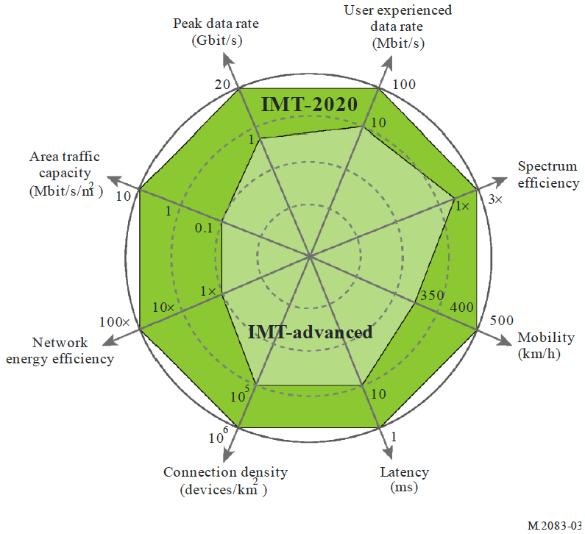
Требования к сетям 5G
В 2015 г ITU-R сформулировал требования к сетям 5G (IMT-2020)
Одно из ключевых требований – увеличение скорости передачи данных:
Пиковая скорость > 20 Гбит/c
Средняя скорость на пользователя >100 Мбит/c

Slide 3
Приложения
UHD/3D video
AR/VR
Instant cloud access

Slide 4
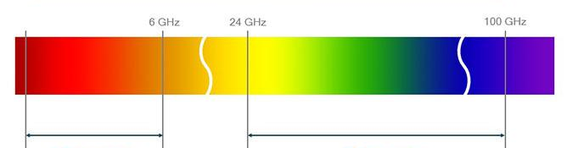
Использование миллиметрового диапазона частот
Используются каналы шириной <100 МГц
Доступны каналы шириной ~1 ГГц

Slide 5
Особенности передачи в миллиметровом диапазоне
Движение пользователей
Скорость передачи, Гбит/c
Время, с
Появление «протяженного» препятствия
Время, с
Проблема: приложения пытаются адаптивно изменять параметры передачи в зависимости от канальных условий

Slide 6
Цель проекта
Проанализировать, как свойства беспроводных соединений, а также выбор параметров уровня приложений и транспортного уровня (например, протокола TCP) влияют на качество обслуживания широкополосного трафика, генерируемого различными приложениями:
Веб-трафик
Видео по запросу (сервис Youtube)
Приложения реального времени (видеоконференцсвязь, виртуальная/дополненная реальность)
Разработать и исследовать методы повышения качества обслуживания широкополосного трафика:
Алгоритмы управления параметрами передачи на приложениях
Алгоритмы управления параметрами протоколов транспортного уровня
Кросс-уровневые алгоритмы управления радиоресурсами
….

Slide 7
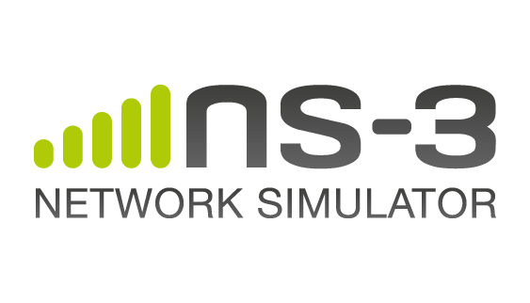
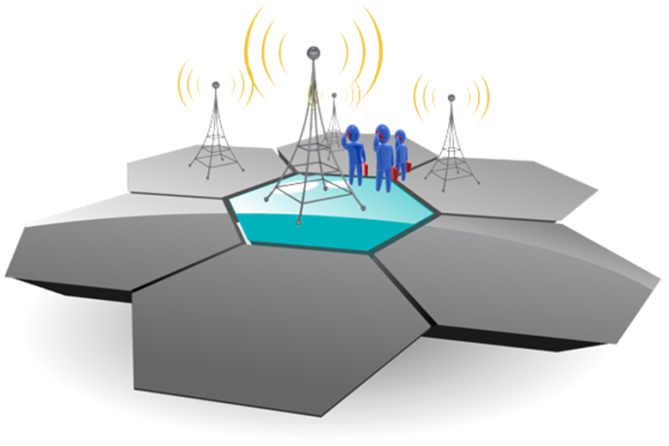
Инструментарий
Для решения задач проекта планируется использовать современную среду имитационного моделирования Network Simulator 3 (NS-3):
В команду разработчиков входя ведущие ВУЗы из США, Европы и России
Содержит детальные модели всего стека сетевых протоколов от уровня приложений до физического уровня
Содержит детальные модели различных технологий беспроводной передачи данных (LTE, Wi-Fi, WiMAX)
В 2017 году добавлена модель, описывающая технологию передачи данных в миллиметровом диапазоне радиочастот

Slide 8
План работ
Этап/задачи | Срок | Исполнители
Изучение основ телекоммуникационных систем и среды имитационного моделирования NS-3 | 08.10.2018 - 30.11.2018 | Все участники проекта
2. Исследование влияния свойств беспроводных соединений , работающих в миллиметровом диапазоне радиочастот, на качество обслуживания различных типов трафика | 01.12.2018 -15.02.2019 | Все участники проекта
2.1 Разработка имитационных моделей приложений и генерируемого ими трафика в среде NS-3: 2.1.1. Модель веб-приложения 2.1.2. Модель приложения видео по запросу (Yotube) 2.1.3. Модель приложения реального времени (видеоконференцсвязь) | 01.12.2018-28.12.2018 | Гаврилов Т.П. (2.1.1.), Суслопаров М.В. (2.1.2), Филатов О.О. (2.1.3)
2.2. Проведение исследований с использованием моделей разработанных приложений. | 28.12.2018-15.02.2019 | Участники проекта (в соответствии с п.2.1)

Slide 9
План работ
Этап/задачи | Срок | Исполнители
3. Разработка и анализ эффективности методов повышения качества обслуживания трафика, генерируемого различными приложениями, в сетях 5G, работающих в миллиметровом диапазоне радиочастот. | 15.02.2019 -24.05.2019 | Участники проекта (в соответствии с п. 2.1)
3.1. Анализ эффективности существующих методов, предложенных в литературе | 15.02.2019-08.03.2019
3.2. Разработка новых методов и/или модификация существующих. | 09.03.2019-12.04.2019
3.3. Анализ эффективности предложенных методов в различных сценариях | 13.04.2019 -24.05.2019

